Slide 2
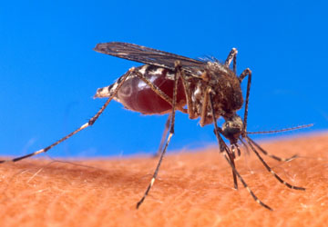

Tại sao chiếc vòi của con muỗi lại có thể đâm xuyên qua da thịt của chúng ta để hút máu?

Slide 3

BÀI 7.
ÁP SUẤT

Slide 4
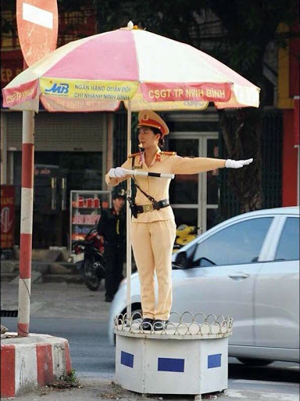
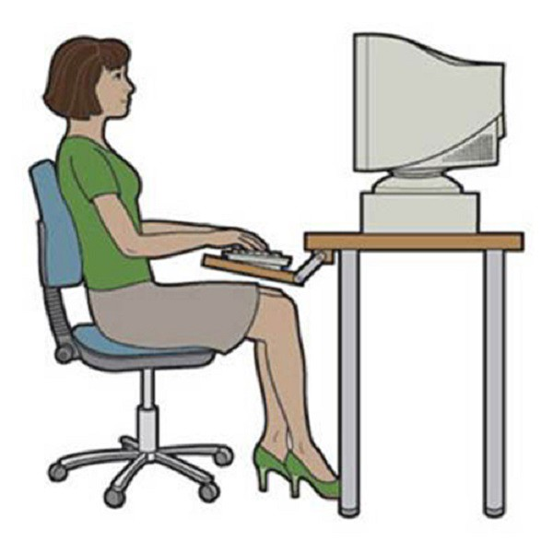
I. ÁP LỰC

Slide 5
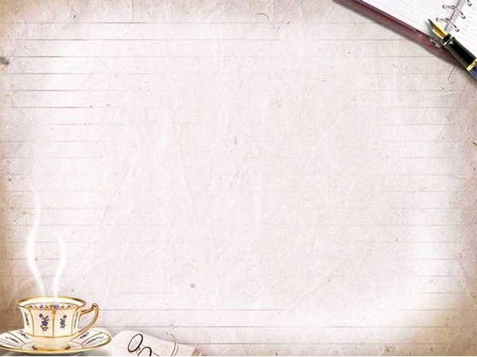
Áp lực là lực nén có phương vuông góc với mặt tiếp xúc.

Slide 6
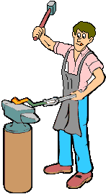
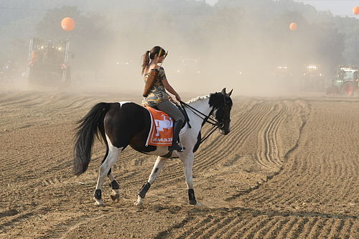
Trường hợp lực tác dụng nào sau đây là áp lực?
Lực do người tác dụng lên lưng ngựa.
Lực do búa tác động vuông góc vào miếng sắt.

Slide 7
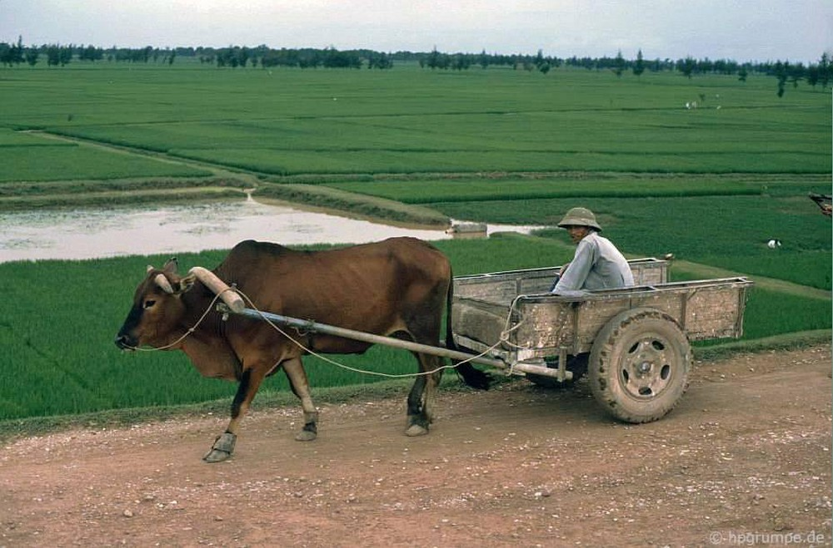
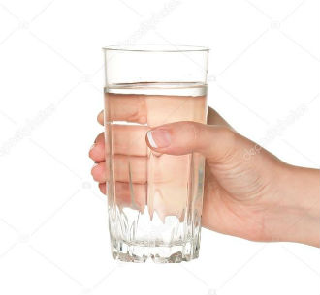
Lực kéo xe của con bò.
Lực do tay tác dụng để cân bằng với trọng lực của li, giữ cho li không bị rơi.

Slide 8
Tác dụng của áp lực phụ thuộc vào những yếu tố nào?
Thí nghiệm 1:

Slide 9
Quan sát thí nghiệm:
Trường hợp nào có áp lực tác dụng mạnh hơn?
A
B

Slide 10
Thí nghiệm 2:
Trường hợp nào giữa những cây đinh và miếng xốp có diện tích lớn hơn?
Trường hợp nào áp lực tác dụng mạnh hơn?
B
C

Slide 11
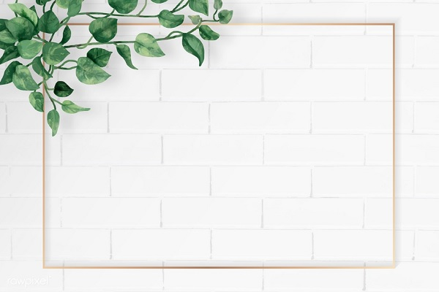
Áp lực có tác dụng càng mạnh khi áp lực càng..........
và diện tích tiếp xúc càng...................
lớn
nhỏ

Slide 12
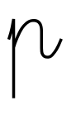
II. ÁP SUẤT
Áp suất được tính bằng áp lực trên một diện tích bị nén.
Đơn vị của áp suất là Pascal (Pa).
Trong đó:
F là áp lực (N)
S là diện tích tiếp xúc (m²)

Slide 13
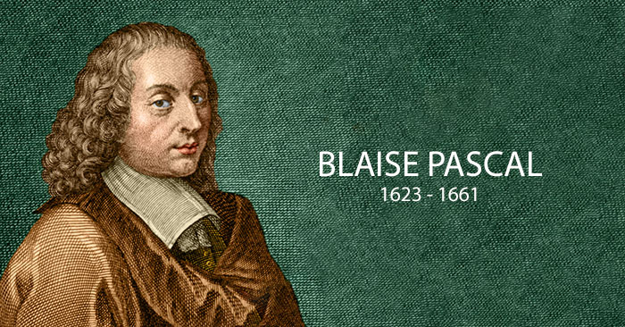
Blaise Pascal là nhà toán học, vật lý học, nhà phát minh, tác giả, triết gia Cơ đốc người Pháp.
Ông có những đóng góp quan trọng về nghiên cứu chất lưu và đã làm sáng tỏ được những khái niệm về áp suất và chân không, .

Slide 14
BÀI TẬP VẬN DỤNG
Một người có trọng lượng P = 500N. Khi người đứng trên mặt sàn nằm ngang, áp lực do người tác dụng lên mặt sàn bằng trọng lượng của người. Cho biết diện tích tiếp xúc giữa chân người này và mặt sàn là 250 cm². Tính áp suất do người này tác dụng lên mặt sàn là bao nhiêu Pa?

Slide 15
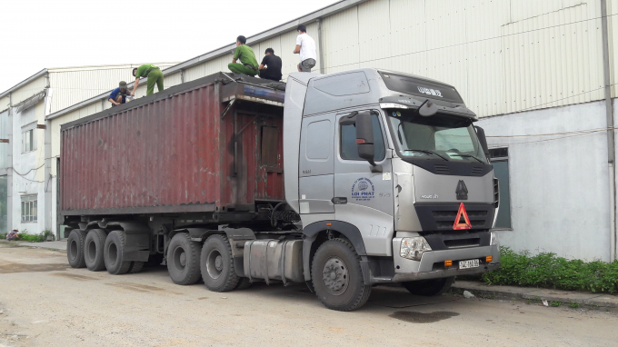
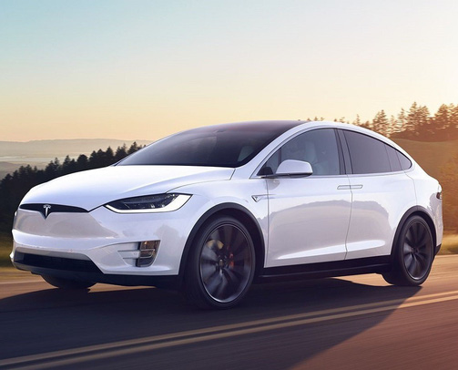
HĐ4:
Những chiếc xe tải nhẹ thường chỉ có bốn bánh xe. Tuy nhiên, những chiếc xe tải nặng lại có đến sáu, tám bánh xe hoặc nhiều hơn. Em hãy giải thích vì sao?

